Slide 1
Литературная гостиная «Прочитай книгу о войне»

Slide 2
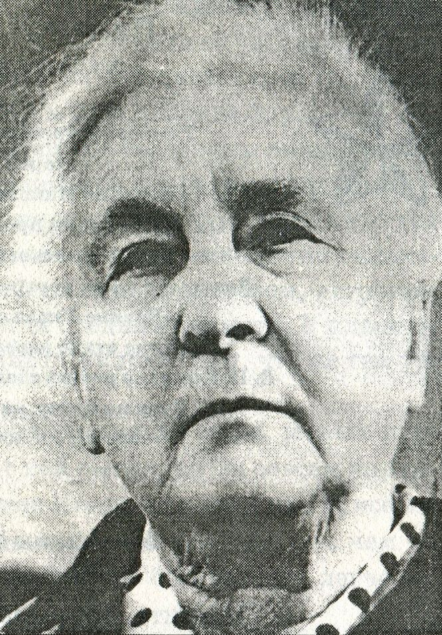
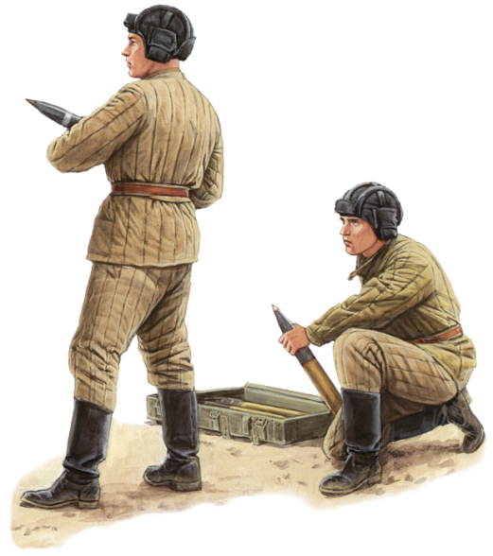
Любовь Космодемьянская «Повесть о Зое и Шуре»
Мать Зои и Александра Космодемьянских, написавшая данную повесть о своих детях.

Slide 3
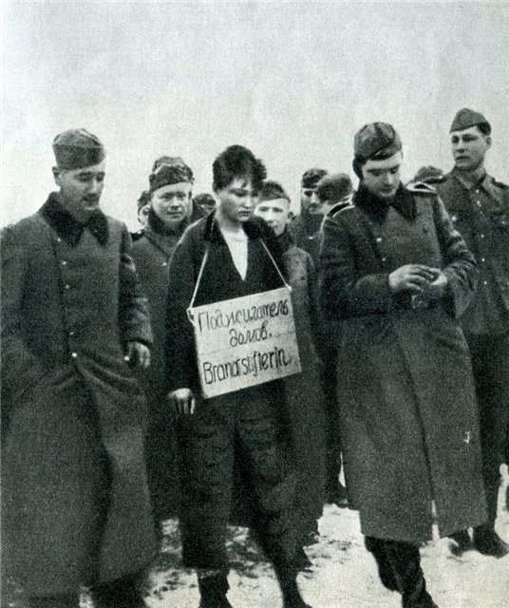
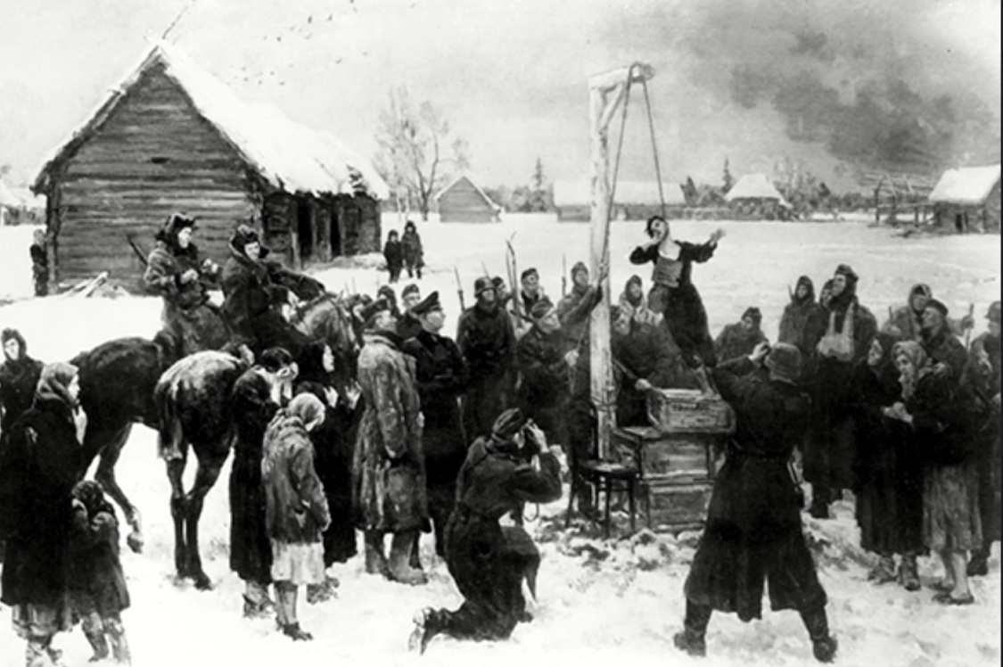
Последние слова Зои: «Вы меня сейчас повесите, но я не одна. Нас двести миллионов − всех не перевешаете!
Мне не страшно умереть, товарищи!
Это счастье − умереть за свой народ. Прощайте, товарищи! Боритесь,
не бойтесь!»

Slide 4
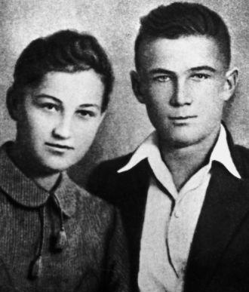
Герои Советского Союза
Единственная совместная фотография
Зои и Александра Космодемьянских

Slide 5
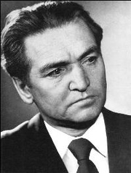
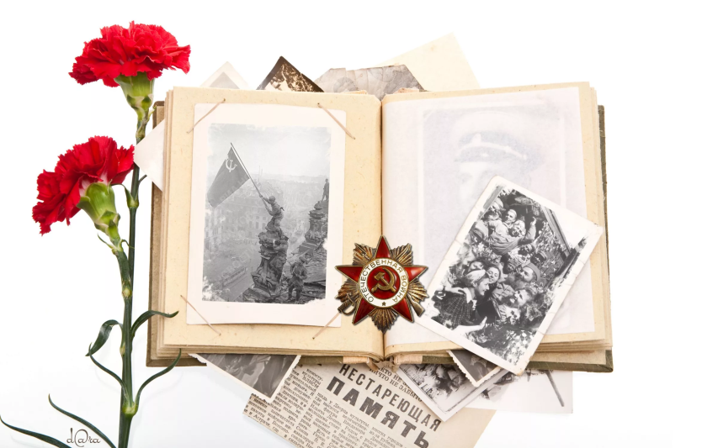
Семён Самсонов (1931-1993)

Slide 6
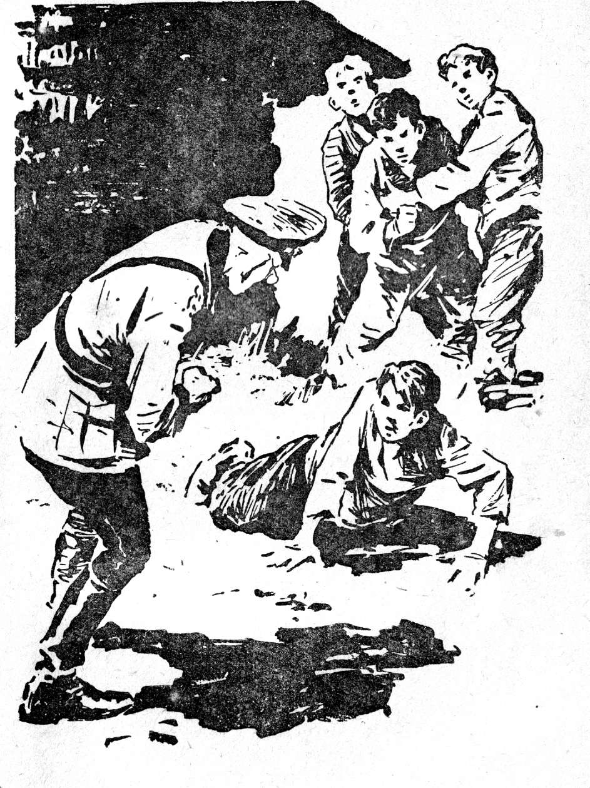
Семён Самсонов «По ту сторону»

Slide 7
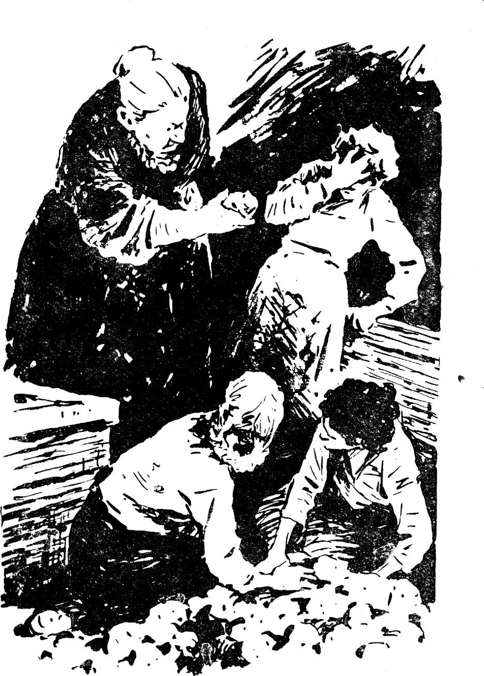
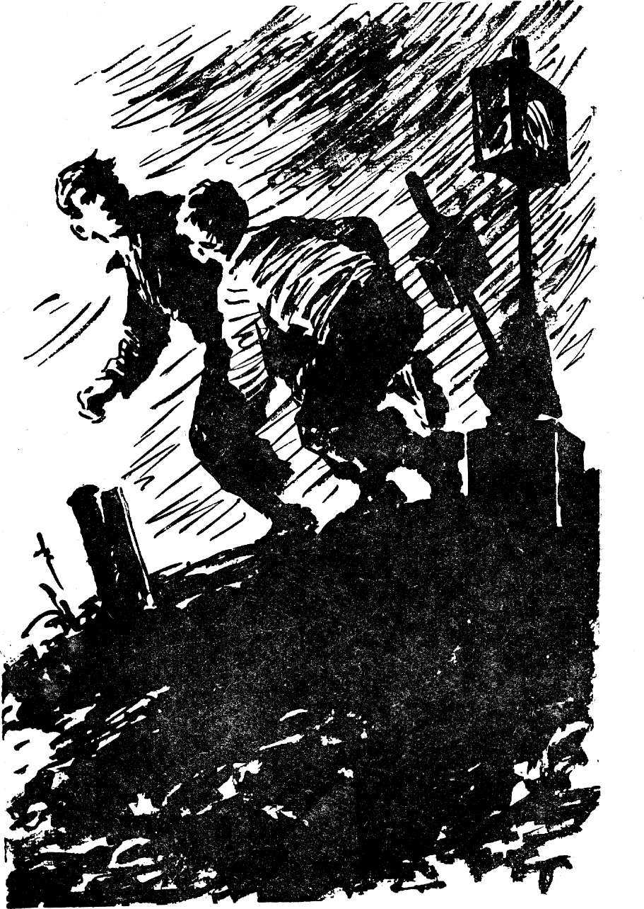
Семён Самсонов «По ту сторону»

Slide 8
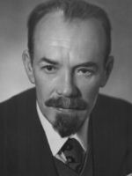
Сергей Баруздин

Slide 9
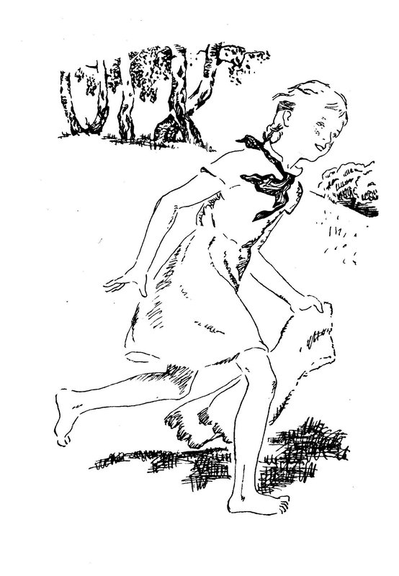
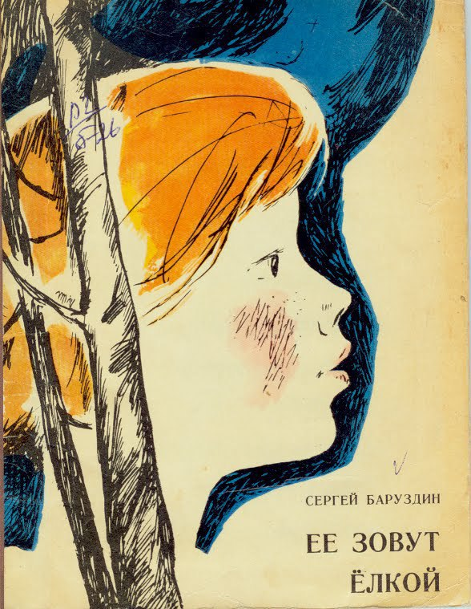
Повесть Сергея Баруздина «Её зовут Ёлкой»

Slide 10
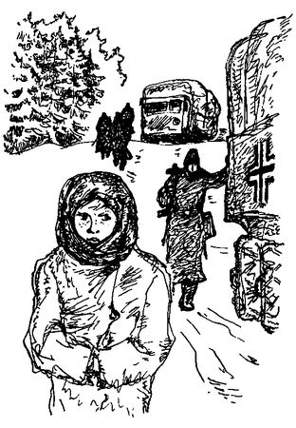
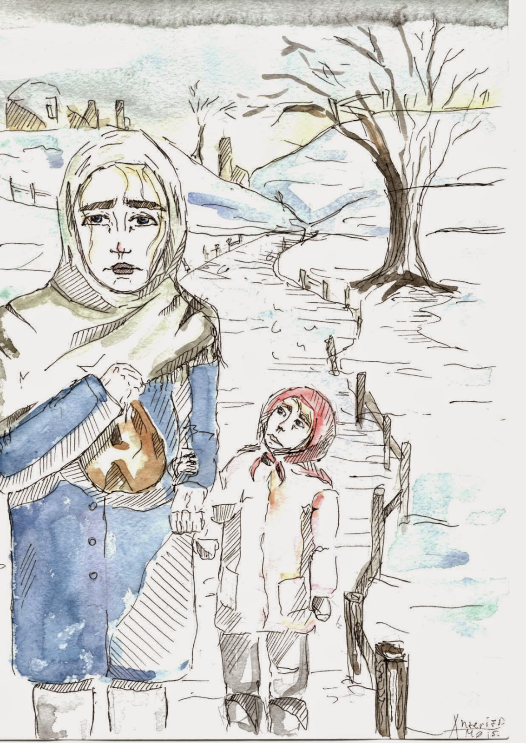
Повесть Сергея Баруздина «Её зовут Ёлкой»

Slide 11
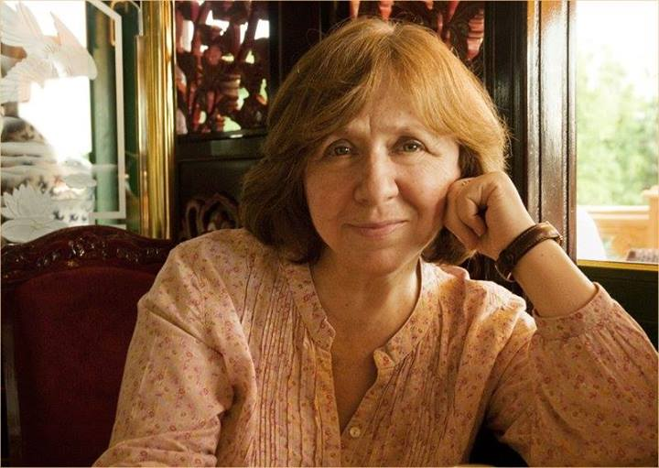
Светлана Алексиевич
«Война, увиденная детскими глазами…»
в книге «Последние свидетели»

Slide 12
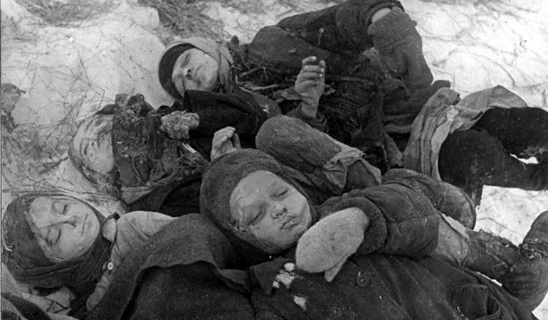

Slide 13
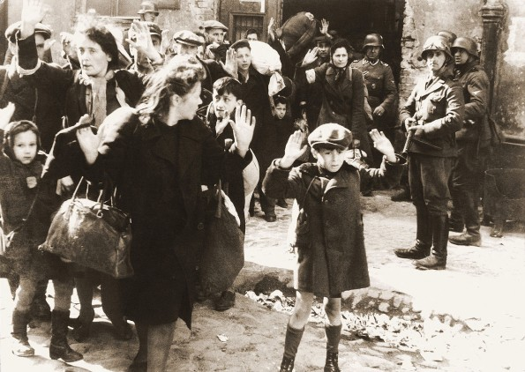

Slide 14
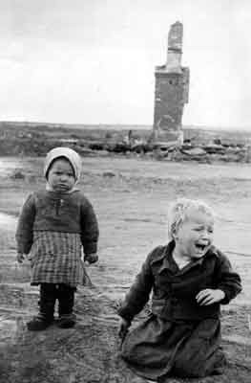
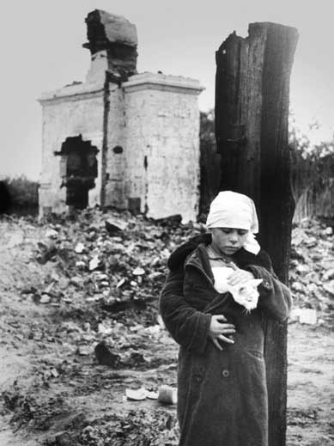
На пепелище ( фото времен войны)

Slide 15
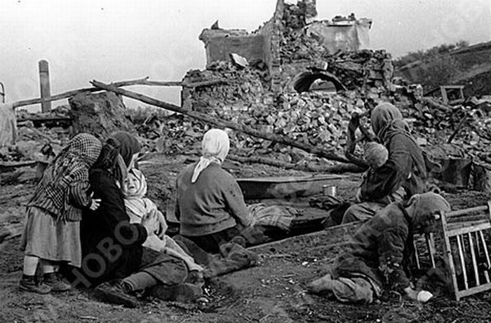

Slide 16
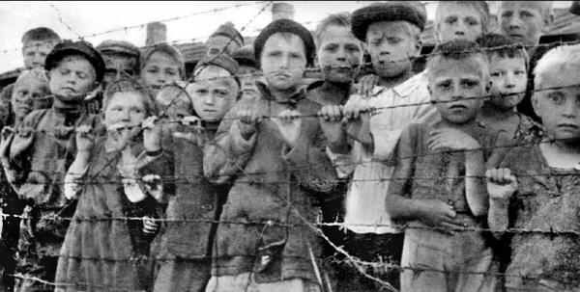
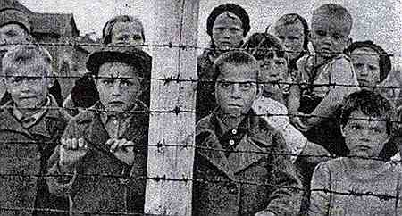
Муки на чужбине

Slide 17
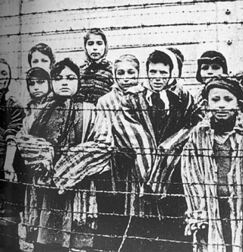

Slide 18
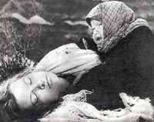
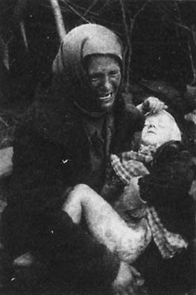
Гибель родных

Slide 19
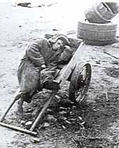
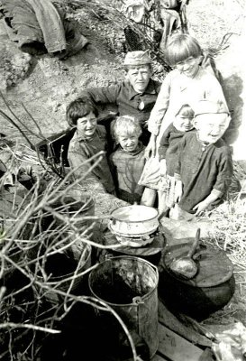
Бездомный мальчик
Дети, живущие в ямке

Slide 20
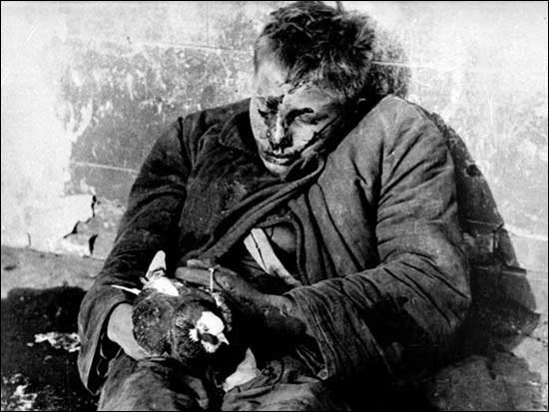
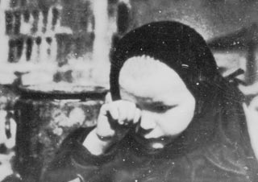
Убитый мальчик, с голубем в руках
Девочка, ставшая сиротой

Slide 21
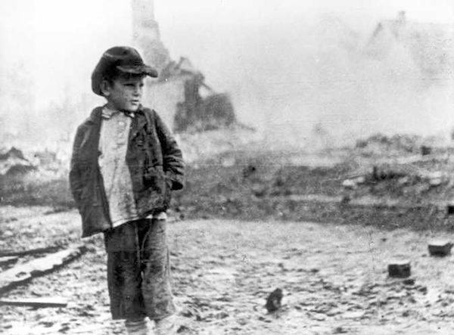
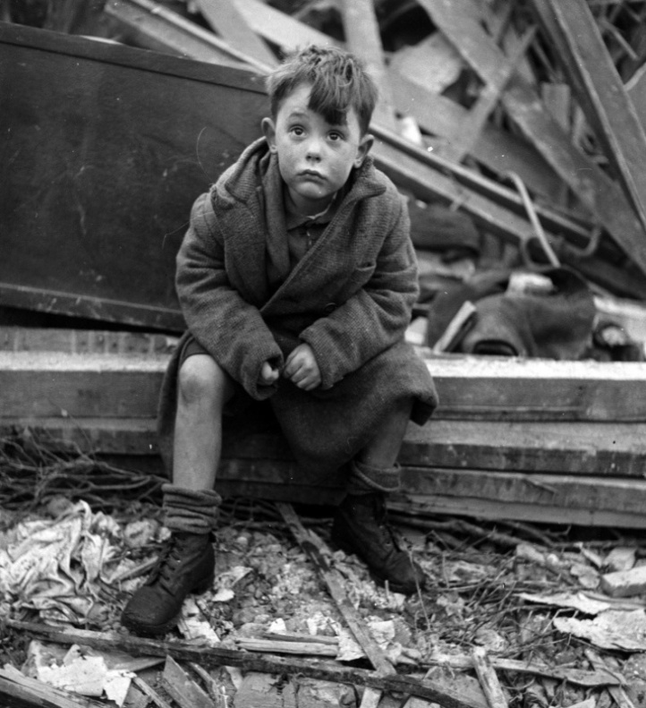
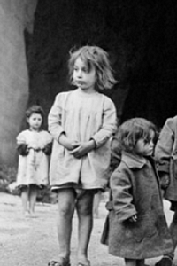
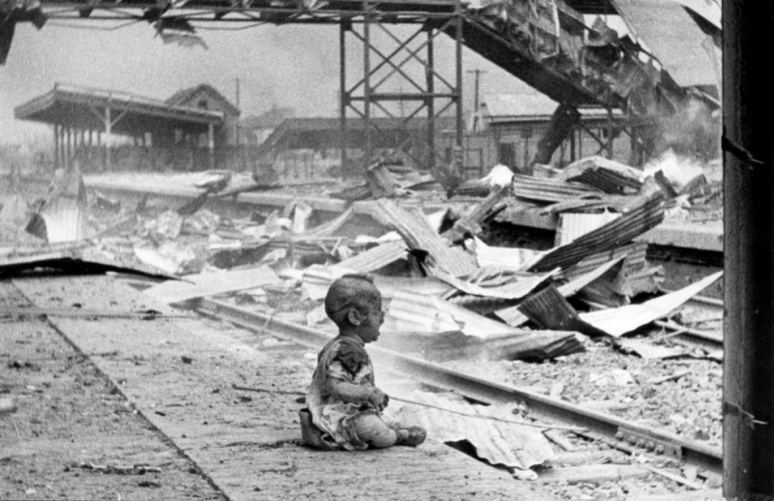
В этих рассказах отражено то, что за годы войны каждый пятый ребенок остается сиротой. Уже в 1942 год было принято постановление об устройстве сирот. Во время войны будет создано около четырех миллионов детских домов.

Slide 22
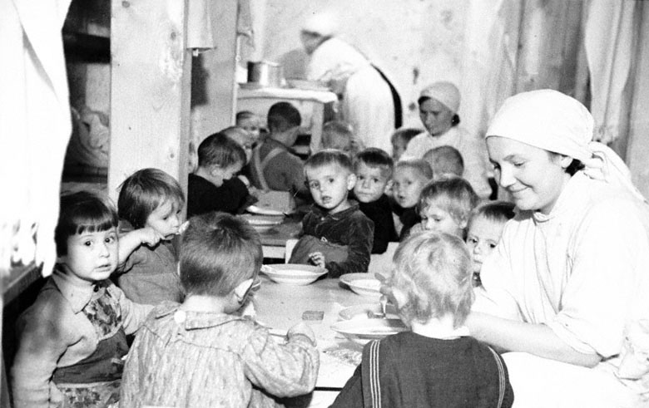
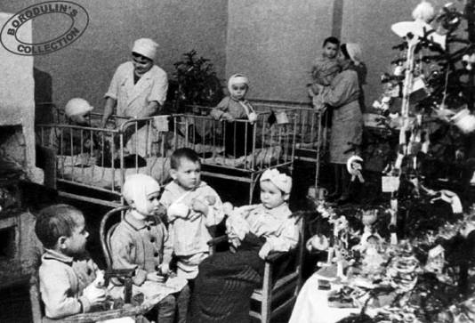
«Другие слышу говорят: “Моя мать” или “Мой отец”. Я не понимаю,
Как это – мать, отец? Будто это чужие люди. Только - мама или
папа. А если бы они у меня были живы, я звал бы их:
мамочка и папочка. Золотые слова…»
( Ира Мазур, 5 лет)

Slide 23
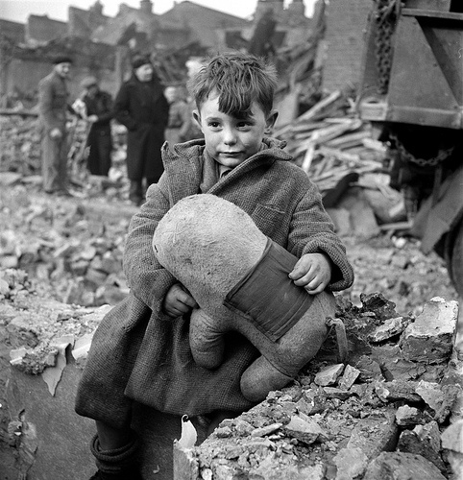
«Я за войну ни одной детской вещи не видел. Забыл, что они где-то существуют. Детские игрушки. Я забыл…!Забыл, потому что вырос на войне!...»
(Володя Чистоклетов, 10 лет)

Slide 24
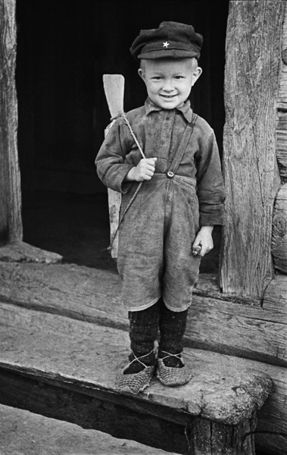
Забыть на свете можно всё -
войну забыть нельзя!

Slide 25
Спасибо
за
внимание!

